Slide 1
Siyaset Bilimi I
7. Hafta: Hegemonya & sivil toplum & Kamusal alan

Slide 2
Tanım ve kökenler
Toplumsal sınıflar arasındaki kendiliğinden rızaya dayalı ideolojik üstünlük, denetim ve yönlendirme ilişkileri
Antik Yunan’da hegemonia: yönlendirici üstünlük
Rus devrimcileri: Çarlık rejimine karşı çıkan toplumsal gruplar arasında işçi sınıfının yönlendiriciliği

Slide 3
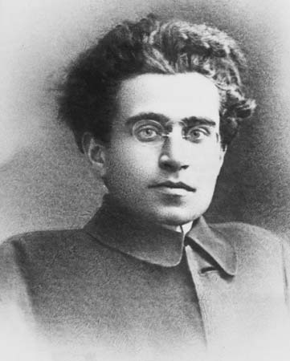
Antonio Gramsci (1891-1937)
Kapitalizmin Avrupa’daki bunalımlarına rağmen burjuva egemenliği nasıl devam ediyor?
Sınıf egemenliğinin iki biçimi: tahakküm ve hegemonya
Tarihsel blok: ekonomik yapı ve üstyapılar bütünlüğünün organik birliği

Slide 4
Hegemonya ve ideoloji
Kendiliğinden rıza süreçleriyle yaygınlaşan egemen sınıf ideolojisinin «ortak duyu» haline gelmesi
Sınıf bilincinin üç evresi:
Ekonomik-korporatif evre
Ekonomik belirlenimli sınıf bilinci
Hegemonik evre: bütünlüklü bir bilince ulaşan sınıfın diğer toplumsal kesimlere ideolojik, siyasal ve entelektüel önderlik yaptığı evre

Slide 5
Hegemonya inşa sürecinin üç düzeyi
Felsefe: Dünya görüşünün en yoğun ve gelişkin düzeyi
Ortak duyu: Kitlelerin ortak psikolojisi ve algılama düzeyi – «kendiliğinden felsefe»
Folklor: Tarihsel birikimden aktarılan dağınık ve bağlantısız kültürel, gelenekler, düşünceler, pratikler

Slide 6
Tarihsel blokun üstyapısı
Sivil toplum: Hegemonik rıza ilişkilerinin kurulduğu özel örgütlenmeler alanı
Politik toplum (devlet): Zorlama ve baskı işlevinin uygulandığı yönetim alanı
Entegral devlet: Zorlama ve rızanın, tahakküm ve hegemonyanın birliği

Slide 7
Aydınlar ve hegemonya
Sınıf bilincinin kitlelere aktarılmasını sağlayan toplumsal bir kategori
Devletle sivil toplum arasındaki bağlantıyı kuran bir etkinliğin özneleri
Organik aydın: Sınıfın görüş, değer ve pratiklerini yaygınlaştıracak entelektüel etkinliğin özneleri

Slide 8
Hegemonya krizi
Egemen sınıf hegemonyasının kesintiye uğraması
Egemen sınıfın siyasal girişimi başarısız olduğunda
Edilgen kitleler devrimcileştiğinde
Temsil krizi: Partilerle temsil ettikleri sınıflar arasındaki yönetim ilişkilerinin sürdürülemez hale gelmesi
Krizin çözümü:
Egemen sınıfın partilerinin birleşmesiyle yeni hegemonik blok
Bağımsız bir siyasal gücün devreye girmesi
Karşı-hegemonyanın başarıya ulaşması

Slide 9
Hegemonya mücadelesi ve karşı-hegemonya
Hegemonik sistem kendisine karşıt eğilimler de içerir ve bunlara karşı sürekli tahakküm kurmaya çalışır
Karşı-hegemonya egemen sınıfın ideolojik ve siyasal üstünlüğünü sağlayan oydaşmayı etkisizleştirir
Mevzi savaşı: Siyasal iktidar kazanılmadan önce sivil toplumda yürütülecek olan etkinlikler
Manevra savaşı: Devlet iktidarını ele geçirme uğrağına yönelik etkinlikler

Slide 10
Hegemonya kavramının kullanımları
Kültürel çalışmalar – Stuart Hall: Hegemonik rıza ve tahakküm ilişkilerinin kültür alanındaki etkisi
Düzenleme Okulu – Bob Jessop: «Birikim stratejisi» ve «hegemonik proje»
Post-Marksizm – Laclau ve Mouffe: söylem düzeyindeki hegemonya ve radikal demokrasi
Hegemonik uluslararası ilişkiler – Cox ve Gill: Küresel ölçekteki hegemonik düzenin inşası

Slide 11
Sivil toplum - kökenler
Sovyetlerin dağılmasından sonra Doğu Avrupa’daki rejim değişiklikleri
Yeni toplumsal hareketler
Refah devletine yönelik eleştiriler

Slide 12
Devlet – sivil toplum ayrımı
Özgürlüğün, gönüllülüğün, siyasal mücadelenin alanı olarak sivil toplum vs. Baskı ve müdahale aygıtı olan devlet
Hegel: sivil toplum hukukun, ortaklıkların, piyasa ekonomisinin alanı; siyasal devlet ve evrensel devlet
Hükümet dışı örgütler, özel özgürlük alanı, ekonomi ve devlet arasındaki kolektif eylem alanı olarak kamusal alan
Devletin etkinlik alanını sınırlamak için sivil toplum içinde baskının örgütlenmesi – demokrasinin genişlemesi

Slide 13
Devlet – sivil toplum ikiliğinin eleştirisi
Gramsci: Devlet ve sivil toplum arasındaki ilişkiler tarihsel koşullar içinde kurulur – bu ayrım tarihseldir
Devlet - sivil toplum ayrımı gerçek/organik değil analitik/yöntemsel bir ayrımdır
Marx: Devlet - sivil toplum ayrımı kapitalizmin ürünüdür, siyasal devletin toplumdan bağımsızlaşması ve sivil toplumun özel çıkarın ve emeğin alanı haline gelmesi kapitalizme geçişle gerçekleşmiştir

Slide 14
Kamusal alan – temel değerler
Demokratik katılım
Eşitlik
Herkese açıklık
Şeffaflık
Çoğulculuk
Müzakere ve ikna
Eleştirel akıl
Demokratikleşmenin ve özgürleşmenin olanakları ve sınırlılıkları

Slide 15
Kamusal alan kavramının öğeleri
Kamusal alan, özel alanın dışındaki herkese açık ve aleni tüm mekanlar
Buralarda yer alan ve görüş alışverişinde bulunan insanlar topluluğu, yani kamu
Ulaşılan ortak kanaatler, yani kamuoyu

Slide 16
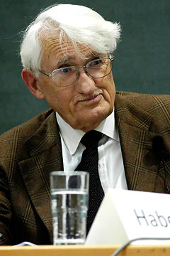
Jürgen Habermas (1929 – )
Burjuva kamusal alanın oluşumu
Tarihsel bir deneyimden ideal bir demokratik değerler sistemi çıkarır
İletişimsel eylem kuramı
Akılcı temellere dayanan bir iletişim biçimini kurma çabası
Tartışmayı kamusal alanın dışına iten tahakküm yerine özgürleşme olanaklarını koruyan iletişim biçimlerini yaratmak

Slide 17
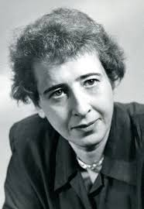
Hannah Arendt (1906-1975)
Kamusal alanın özgürleştirici boyutunun ortadan kalkması
İdeal kamusal alan olarak Antik Yunan polis’i
Konuşma ve eylemin içerdiği özgürlüğün yerine emek ve işin yarattığı zorunluluğun geçmesi

Slide 18
Kamusal alan kavramının eksikleri
Kamusal alan devletten bağımsız mıdır?
Kamusal alanın sınıfsal niteliği nedir?
Özel alan-kamusal alan ikiliği geçerli bir ayrım mıdır?

